Slide 1

TAD Personalizada
International Space Station
Estrutura de Dados I – Prof. Daniele Oliveira
Aluno: Augusto Barbosa

Slide 2

Introdução
Objetivo da TAD: Armazenar informações sobre astronautas, suas missões e os módulos associados a essas missões.
Estrutura da TAD: Lista simples que armazena até 10 itens, cada um com três atributos: nome do astronauta, nome da missão e nome do módulo.
Definição das Estruturas - - - - - - - - - - - - - - - - - -
Item: Elementos da lista: astronautas, missões e módulos.
ListaISS: Armazena os itens e a variável "fim" que indica o número de elementos atuais.
02

Slide 3
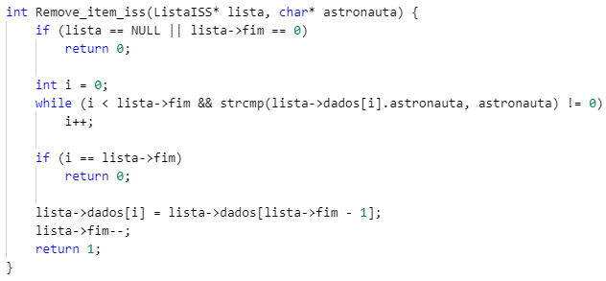
Estrutura da TAD
Operações com strings, exigindo o uso de funções como strcmp() para comparar nomes de astronautas.
03

Slide 4

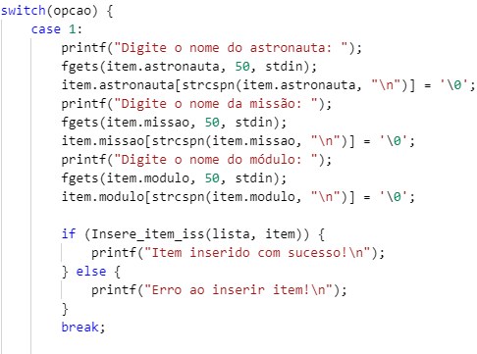
Execução do Programa
Menu permite realizar operações de inserção, remoção, busca, alteração e exibição de dados na lista
Entrada são recebidas via fgets() para capturar strings de astronautas, missões e módulos
Após a interação, a lista é liberada da memória com a função Libera_lista_iss()
04

Slide 5

Alterações na TAD I.S.S.
Salvar Lista Em Arquivo
Salva os dados da lista em um arquivo de texto
Escreve os detalhes de cada item (astronauta, missão, módulo) em um arquivo especificado
Uso: Permite persistir os dados da lista para uso posterior
05

Slide 6
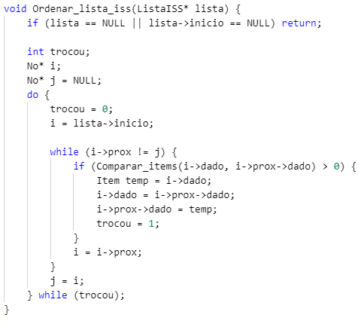

Alterações na TAD I.S.S.
Mesclar Lista
Cria uma nova lista que contém todos os itens das duas listas fornecidas
Verifica duplicatas antes de inserir itens da segunda lista
Combina duas listas, evitando duplicatas
Ordernar Lista
Implementa um algoritmo de ordenação bubble sort para ordenar os itens da lista
Facilita busca de itens em uma lista ordenada por um critério (neste caso, o nome do astronauta)
06

Slide 7

Obrigado
REFERENCIAS:
Slides concedidos pela professora Daniele Oliveira

